Slide 1

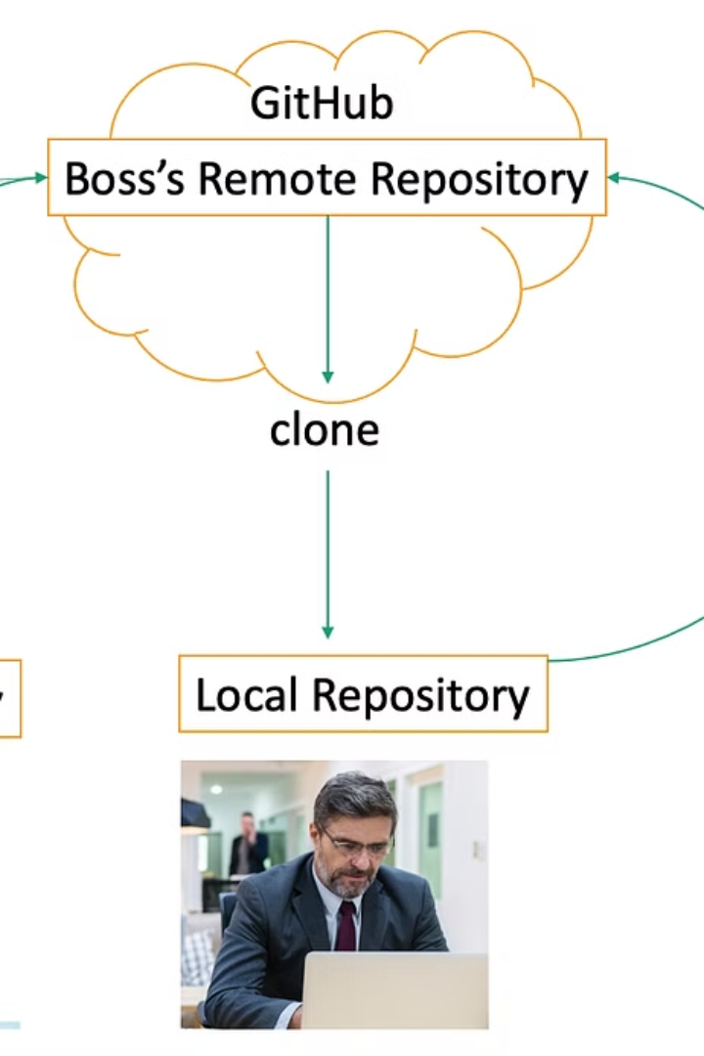


Introdução ao GIT e GITHUB
O Git é um sistema de controle de versão distribuído, que permite rastrear as alterações feitas em arquivos ao longo do tempo. Ele é amplamente utilizado por desenvolvedores de software para gerenciar o código fonte de projetos. O GitHub, por outro lado, é uma plataforma de hospedagem de código, que utiliza o Git para controle de versão. Ela fornece um ambiente colaborativo para os desenvolvedores compartilharem e colaborarem em projetos de software.
Combinando as funcionalidades poderosas do Git com a plataforma amigável e social do GitHub, os desenvolvedores podem trabalhar de forma eficiente, compartilhar código, revisar e colaborar em projetos, além de rastrear e gerenciar alterações de forma organizada e transparente.
by Alexsander Holanda Barreto

Slide 2
O que é o GIT?
Sistema de Controle de Versão Distribuído
Integridade e Rastreamento de Alterações
O GIT é um sistema de controle de versão distribuído que permite rastrear as alterações feitas em arquivos ao longo do tempo. Ele facilita a colaboração entre desenvolvedores, permitindo que várias pessoas trabalhem em um mesmo projeto e façam alterações simultaneamente.
Com o GIT, é possível garantir a integridade dos arquivos, uma vez que ele mantém o histórico de todas as alterações feitas. Isso possibilita o rastreamento de quem fez cada alteração e quando ela foi feita, garantindo transparência e segurança no desenvolvimento de software.
Ramificação e Fusão
Plataforma Independente
Uma das funcionalidades mais poderosas do GIT é a capacidade de criar ramificações (branches) do projeto, permitindo que diferentes desenvolvedores trabalhem em diferentes funcionalidades de forma isolada. Posteriormente, é possível fundir (merge) essas ramificações no projeto principal.
O GIT é uma ferramenta multiplataforma, ou seja, pode ser utilizada em sistemas operacionais como Windows, MacOS e Linux. Ele fornece uma camada de abstração que possibilita o gerenciamento eficiente de projetos independentemente do ambiente de desenvolvimento.

Slide 3

Funcionalidades do GIT
O GIT permite o versionamento de arquivos, o que significa que cada alteração feita em um projeto é registrada, tornando possível rastrear e reverter para versões anteriores conforme necessário.
Com o GIT, é possível criar branches para desenvolver novas funcionalidades ou corrigir bugs sem interferir no código principal, facilitando o trabalho em equipe e a colaboração em projetos complexos.
Além disso, o GIT oferece ferramentas poderosas para mesclar alterações de diferentes branches, garantindo a integridade do código e a possibilidade de incorporar diversas contribuições de forma organizada.

Slide 4
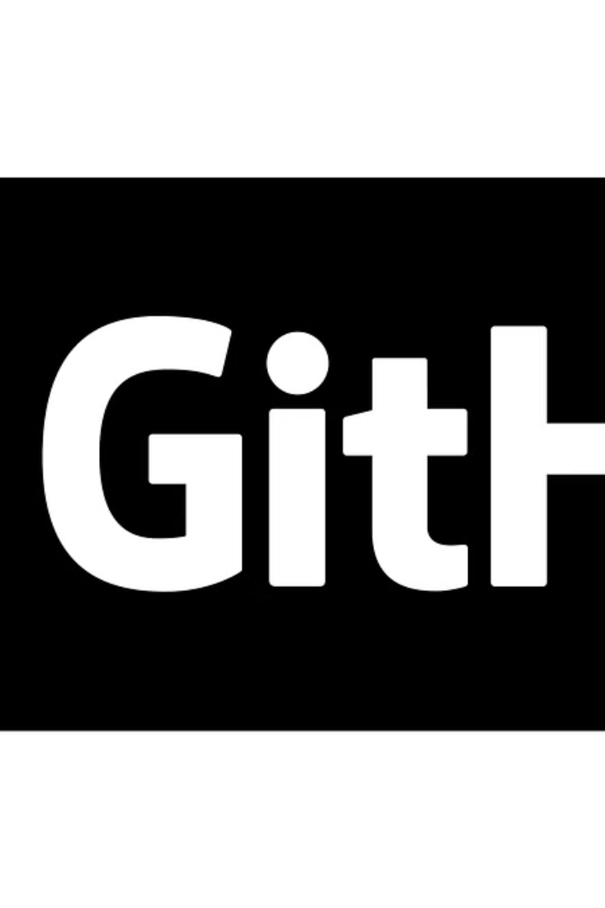
O que é o GITHUB?
O GitHub é uma plataforma de hospedagem de código-fonte e facilita o versionamento e controle de alterações em projetos de software. Fundado em 2008, o GitHub é baseado no sistema de controle de versão distribuído Git, e oferece recursos para colaboração, gerenciamento de problemas e integração contínua. Ele permite que desenvolvedores e equipes trabalhem juntos de forma eficiente, registrando e revisando alterações com facilidade.
Além disso, o GitHub oferece funcionalidades para o gerenciamento de projetos, wiki, rastreamento de problemas e outras ferramentas que potencializam o desenvolvimento de software. Sua utilização é amplamente difundida na comunidade de desenvolvimento, sendo uma peça fundamental no ciclo de vida de desenvolvimento de software moderno.

Slide 5
Vantagens de usar o GITHUB
Colaboração Eficiente
Rastreamento de Alterações
O GitHub facilita a colaboração em projetos, permitindo que várias pessoas trabalhem no mesmo código de forma simultânea e organizada. Isso agiliza o processo de desenvolvimento e melhora a produtividade da equipe.
Com o GitHub, é possível rastrear todas as alterações feitas em um projeto, incluindo quem fez as modificações, quando foram feitas e quais arquivos foram afetados. Isso oferece transparência e um histórico completo das edições.
Feedback e Revisão de Código
Integração Contínua
A plataforma permite a revisão eficiente do código, facilitando o processo de feedback entre os membros da equipe. Com ferramentas específicas para revisão de código, erros podem ser identificados e corrigidos rapidamente.
O GitHub suporta a prática de integração contínua, permitindo a automação de testes e a integração de novas alterações de forma rápida e confiável. Isso contribui para a estabilidade e qualidade do código.

Slide 6
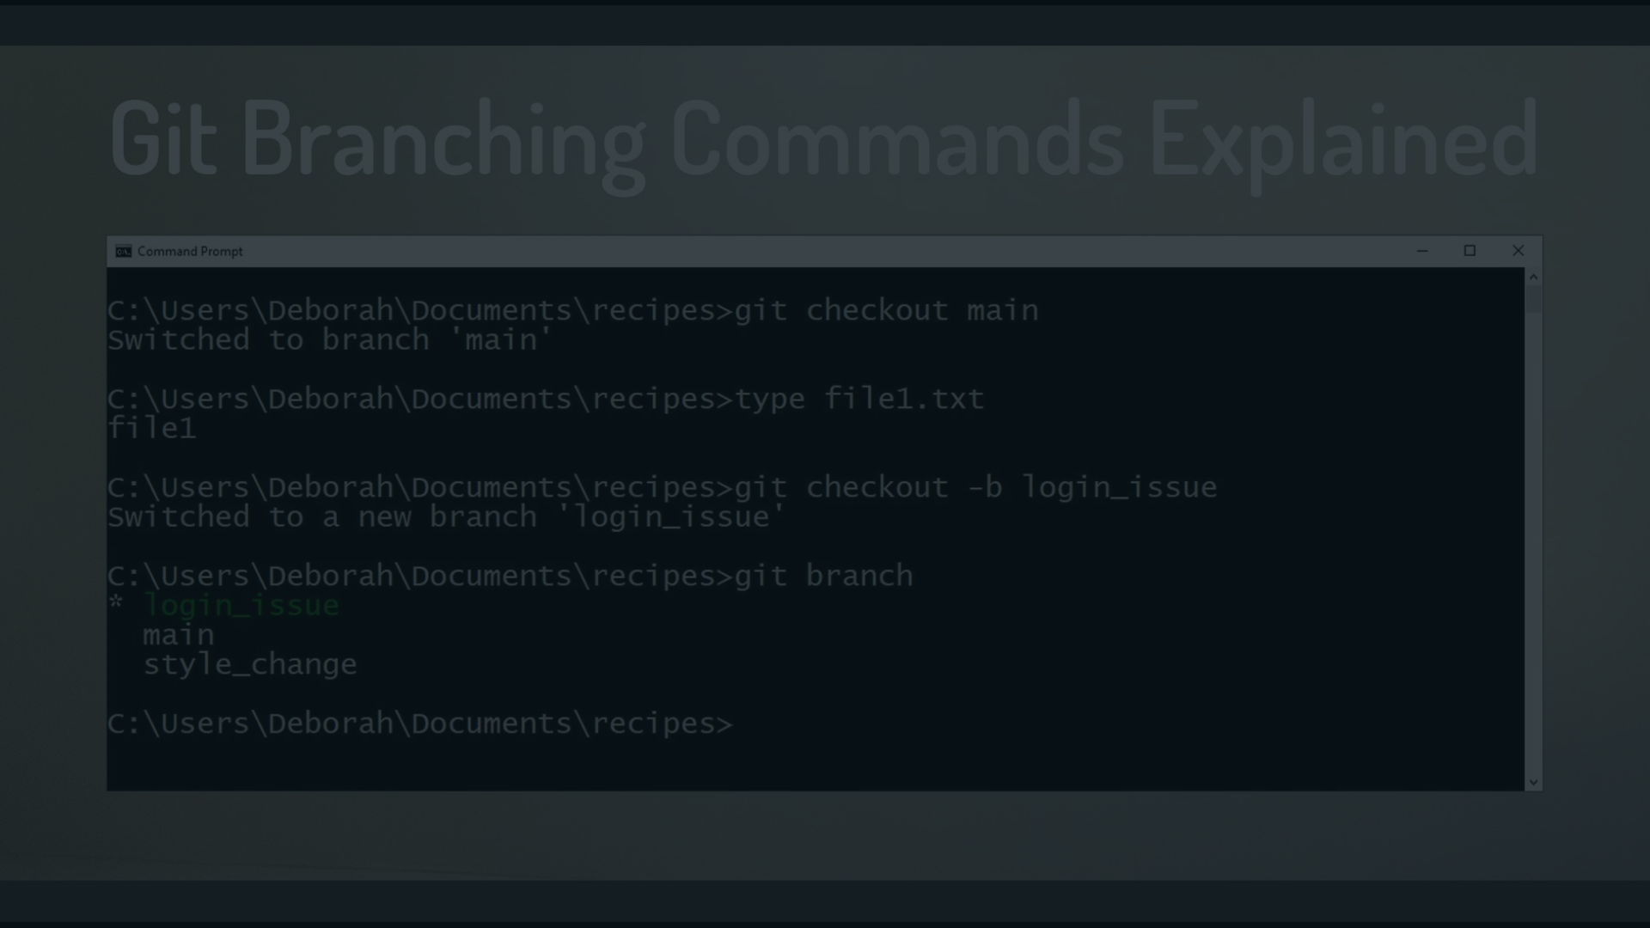



Comandos Básicos do GIT
git init
git add
git commit
O comando git init é utilizado para iniciar um repositório git em um diretório existente. Ele cria um novo subdiretório oculto com arquivos do git que o seu sistema de controle de versão utilizará para rastrear alterações.
O comando git add é utilizado para adicionar alterações no diretório de trabalho ao índice. Ele prepara o conteúdo de maneira selecionada antes de confirmar as alterações.
O comando git commit é utilizado para gravar no repositório as mudanças que foram feitas no índice com um comentário associado. Ele cria um histórico das alterações no projeto.

Slide 7
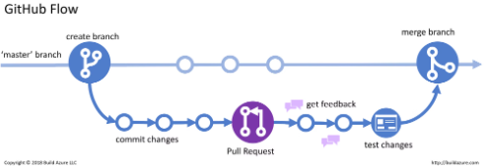
Fluxo de Trabalho no GITHUB
O fluxo de trabalho no GITHUB envolve diversas etapas e práticas que são fundamentais para a colaboração e o versionamento de código de maneira eficiente. Após realizar o fork de um repositório, o desenvolvedor realiza a clonagem do código para sua máquina local. Em seguida, são feitas modificações e melhorias no código, seguidas de commits para registrar as alterações realizadas. Posteriormente, por meio de pull requests, as contribuições são submetidas para revisão e incorporação ao projeto principal, garantindo um fluxo de trabalho colaborativo e organizado.
Além disso, a utilização de branching permite que diferentes desenvolvedores trabalhem em paralelo em funcionalidades distintas, evitando conflitos e facilitando a integração de novas features ao projeto. Por fim, a realização de merge permite a junção de diferentes branches, mantendo o código-fonte atualizado e funcional.

Slide 8
Colaboração no GITHUB
Branches e Merge Requests
Código Aberto e Forks
Issues e Pull Requests
Integração Contínua e Automatização
A colaboração no GitHub envolve o uso eficiente de branches e merge requests. As branches permitem que diferentes partes de um projeto sejam trabalhadas independentemente, enquanto os merge requests permitem que as contribuições sejam revisadas e integradas ao projeto principal de forma controlada e organizada.
O GitHub promove a colaboração em projetos de código aberto, permitindo que os desenvolvedores criem forks (cópias) de projetos existentes para contribuir com melhorias e correções. Esse modelo de colaboração e compartilhamento de código é essencial para a comunidade de desenvolvimento de software.
Os issues são utilizados para rastrear bugs, solicitar novas funcionalidades e discutir ideias. Os pull requests permitem que os desenvolvedores solicitem a inclusão de suas alterações no projeto principal, facilitando a revisão e a colaboração entre pares.
O GitHub oferece integração contínua e ferramentas de automatização, como o GitHub Actions, que permitem aos desenvolvedores automatizar testes, compilações e implantações, resultando em um fluxo de trabalho colaborativo e eficiente.

Slide 9
Boas práticas de versionamento
Mantenha mensagens de commit claras e consistentes
1
Utilize um padrão para as mensagens de commit, incluindo uma breve descrição do que foi alterado e por quê.
Utilize branches de forma estratégica
2
Crie branches para desenvolver novas funcionalidades ou corrigir bugs, mantendo o branch principal sempre limpo e estável.
Realize code reviews regularmente
3
Envolver outros membros da equipe para revisar e validar o código, garantindo a qualidade e consistência do versionamento.
Automatize processos de teste e deploy
4
Integre ferramentas de automação para testar e implantar alterações de forma ágil e segura.
Implementar boas práticas de versionamento é fundamental para garantir a organização, colaboração e eficiência no desenvolvimento de software. Mensagens de commit claras, uso estratégico de branches, code reviews e automação de processos são elementos essenciais para manter a integridade do código-fonte, acelerar o ciclo de desenvolvimento e minimizar possíveis erros. Ao adotar tais práticas, as equipes de desenvolvimento conseguem trabalhar de forma mais harmoniosa, evitando retrabalhos e mantendo um histórico transparente das alterações realizadas.

Slide 10

Conclusão e recursos adicionais
A conclusão de um projeto usando o GIT e o GITHUB é uma etapa crucial, onde é importante revisar e consolidar todas as contribuições feitas pela equipe. Além disso, é essencial ressaltar a importância de documentar adequadamente o processo de versionamento, aprimorando a colaboração e facilitando a compreensão do histórico do projeto.
Também é interessante mencionar que o GIT e GITHUB oferecem uma variedade de recursos adicionais, como integração contínua, ferramentas de análise de código, gerenciamento de problemas (issues) e projetos, entre outros. Esses recursos podem otimizar o fluxo de trabalho e aprimorar a qualidade do desenvolvimento de software.
Vale ressaltar que a adoção de boas práticas de versionamento, aliada ao uso eficiente do GIT e GITHUB, contribui significativamente para a eficácia e sucesso de um projeto de desenvolvimento de software.

